Slide 1
Honda Pilot Touring 2010
presentation

Slide 2
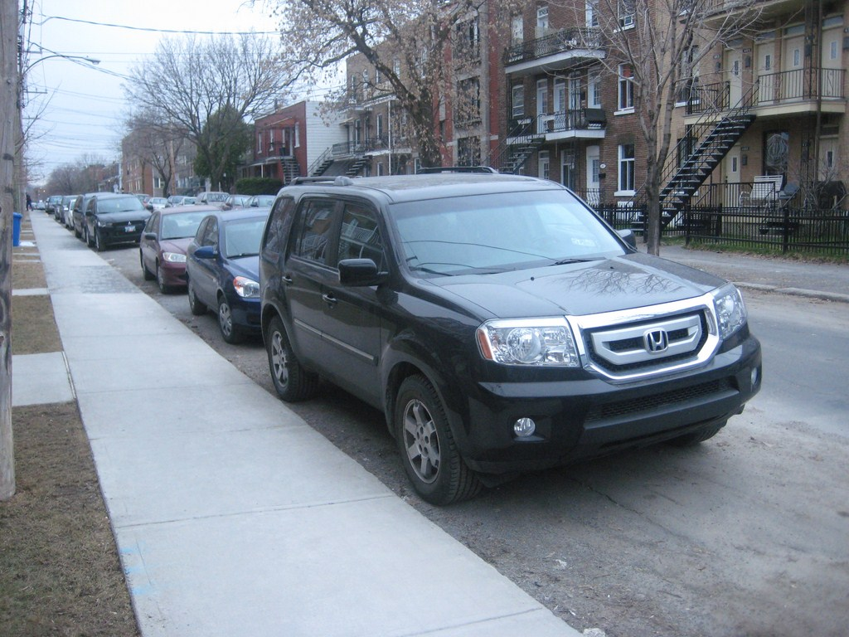

Slide 3
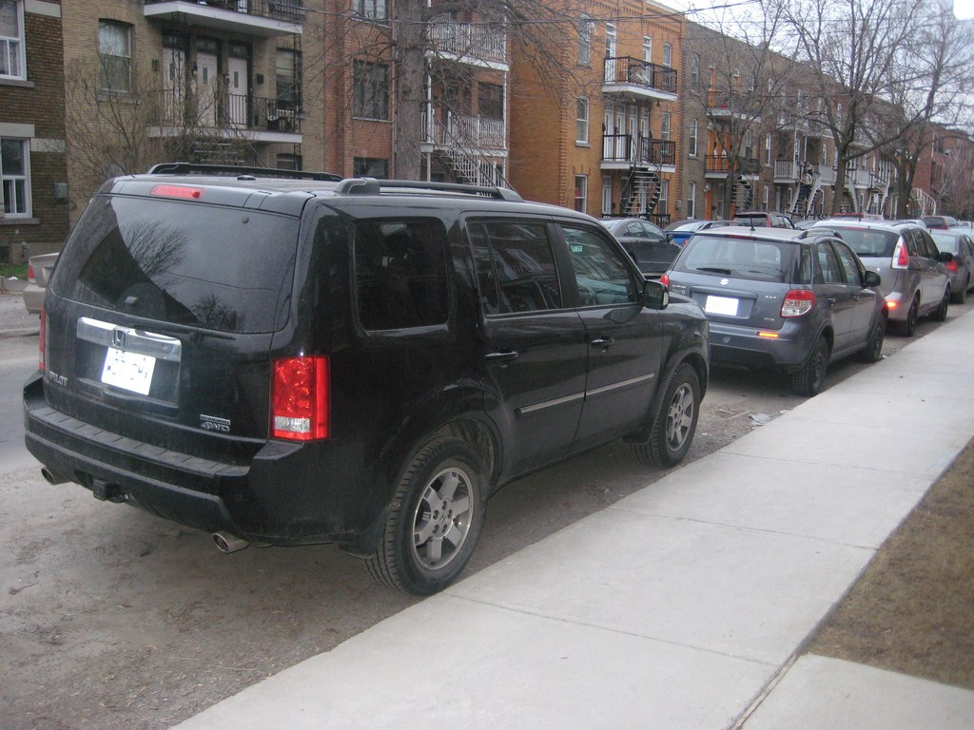

Slide 4
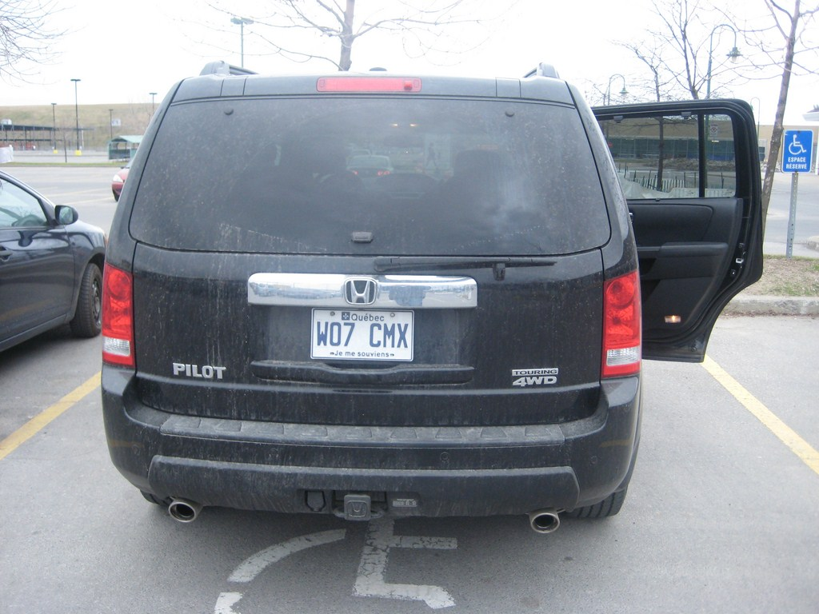

Slide 5
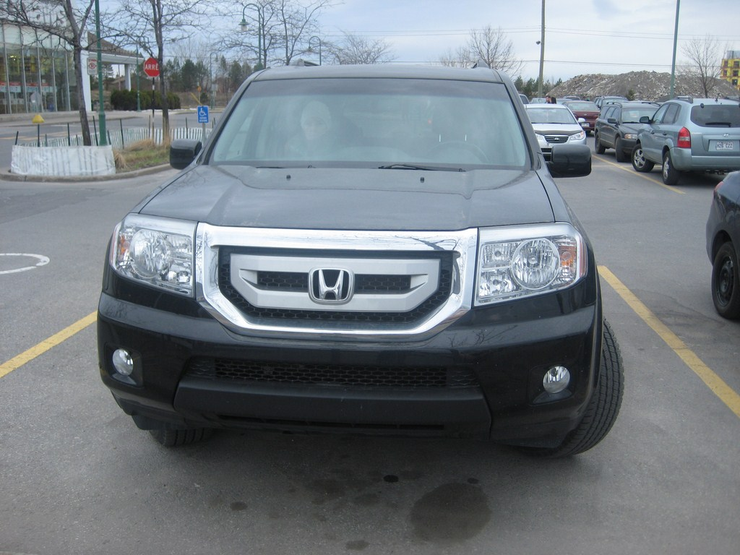

Slide 6
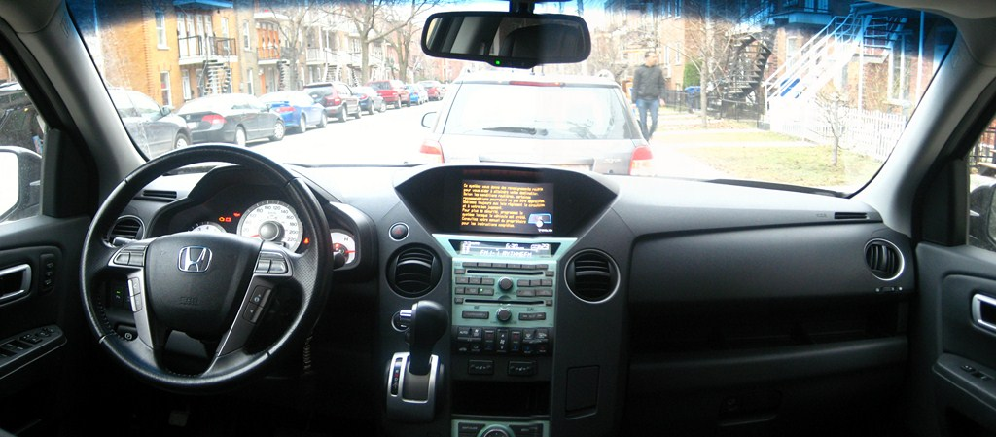
L’avant

Slide 7
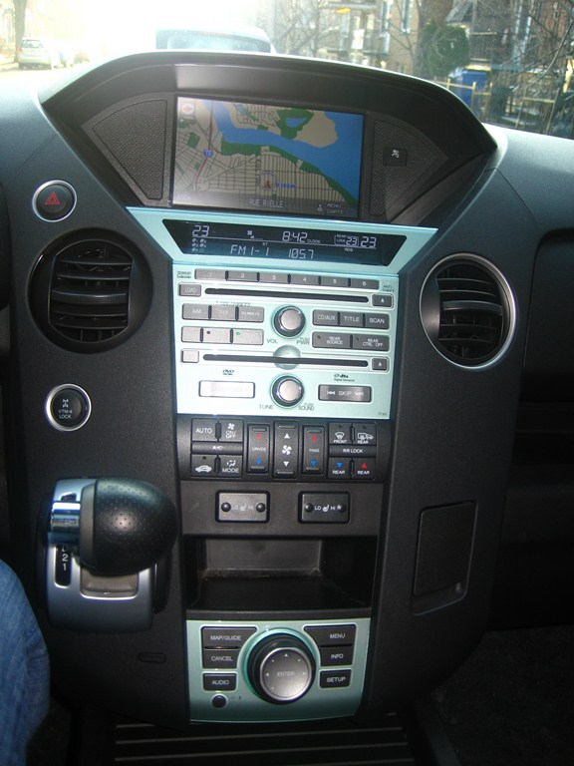
Ecran Radio – GPS – tel - ect
Heure – tempature chauffage – radio - CD
Lecteur CD – MP3
Blocage différentiel
Lecteur CD - DVD
Commande chauffage 3 zones
Sélecteur vitesse
Sièges chaffants avant
Prise 12V
Commande GPS

Slide 8
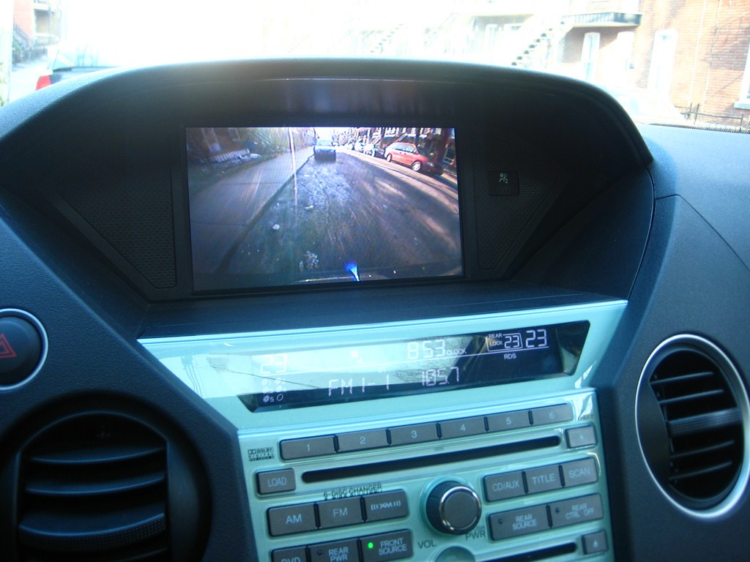

Slide 9
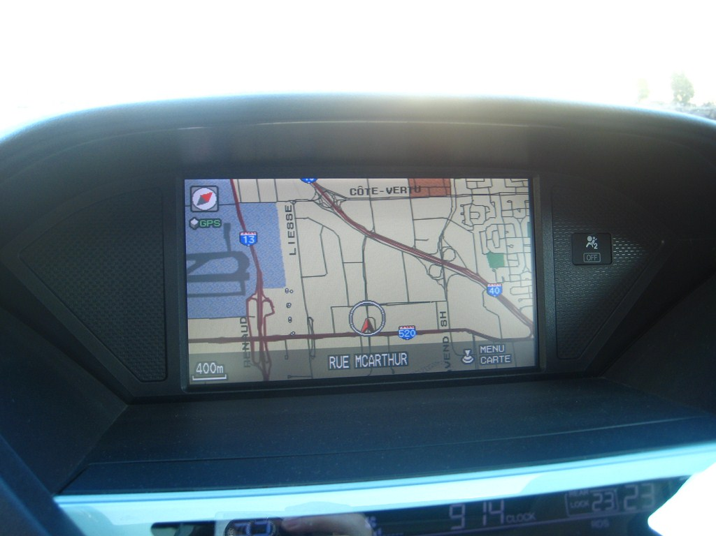

Slide 10
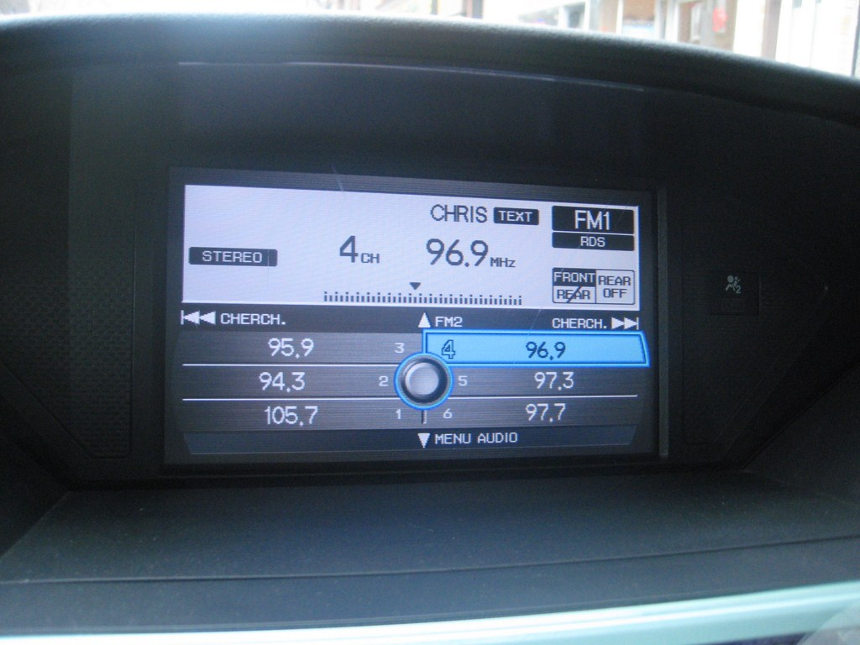

Slide 11
Temp chauffeur
Temp passager
Temp arrière

Slide 12
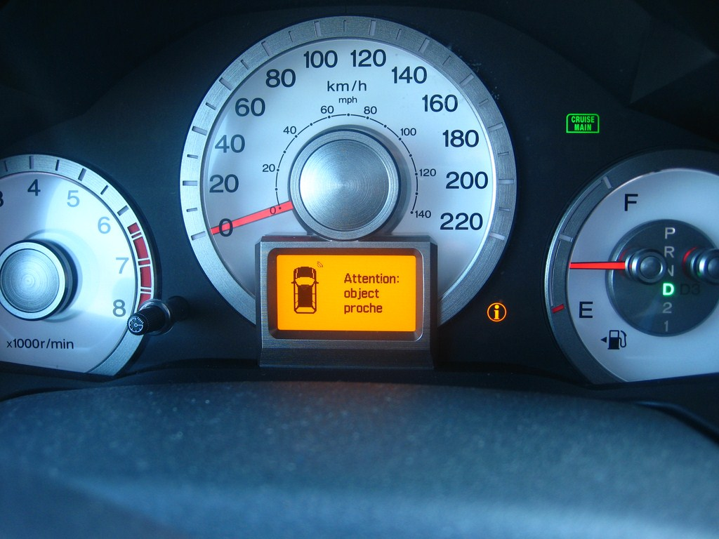

Slide 13
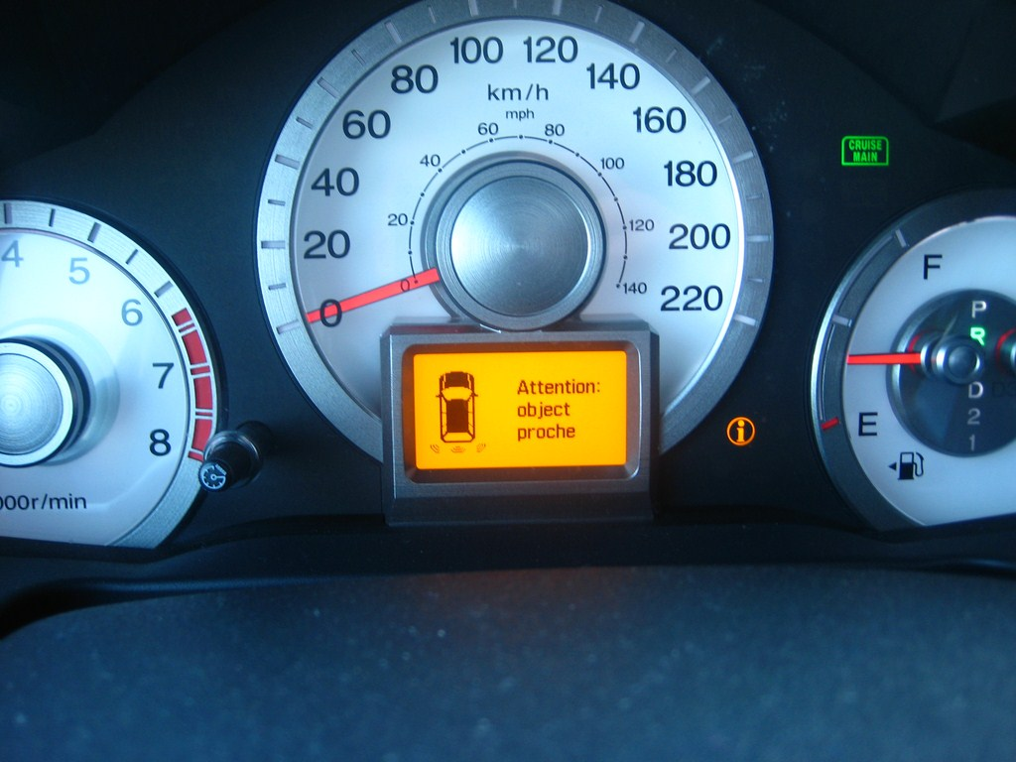

Slide 14
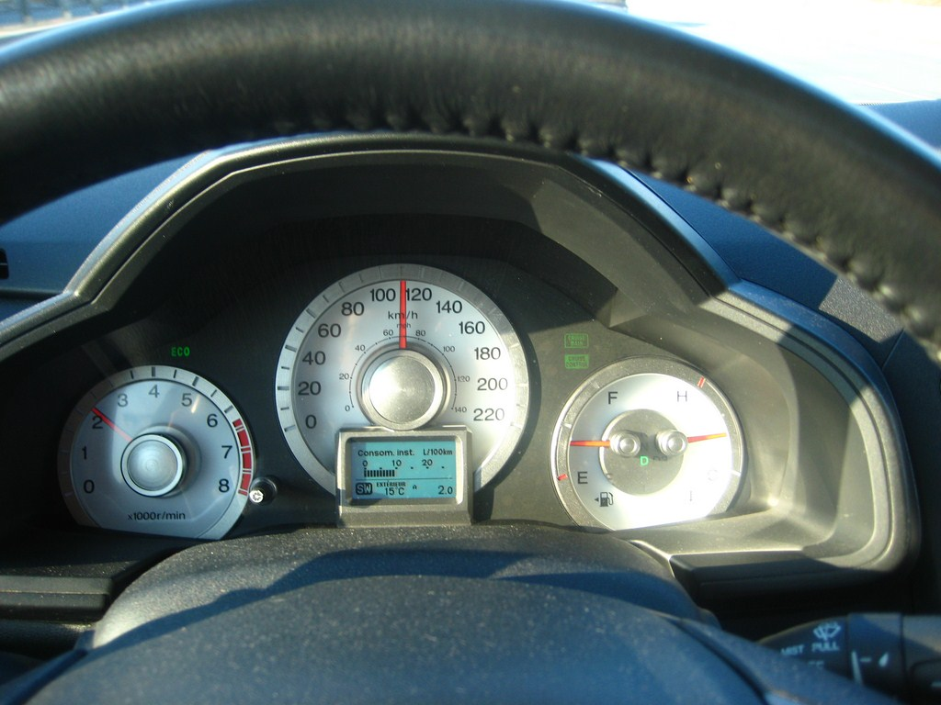

Slide 15
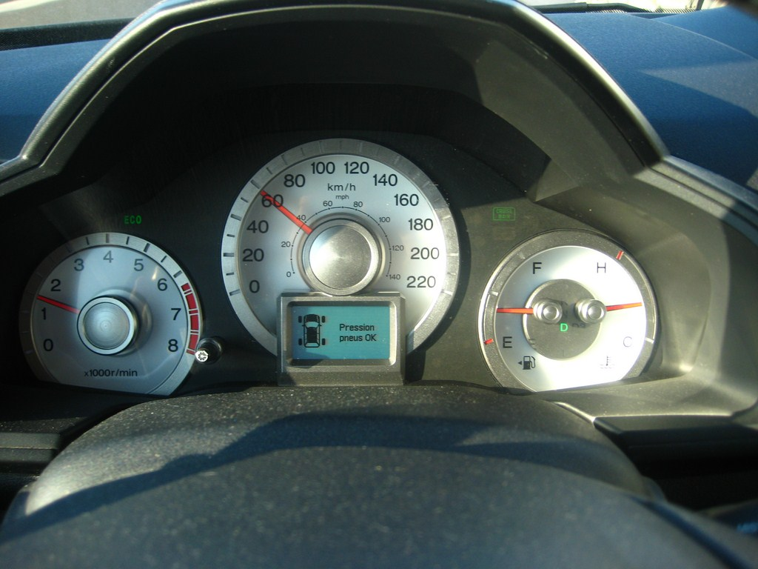

Slide 16
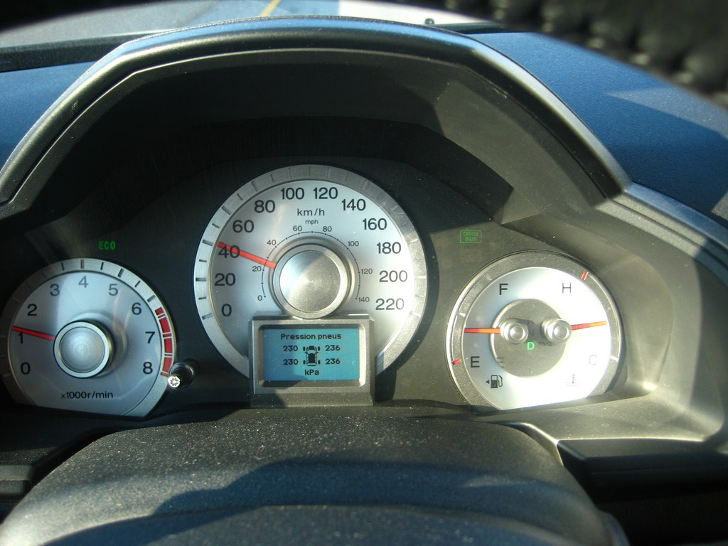

Slide 17
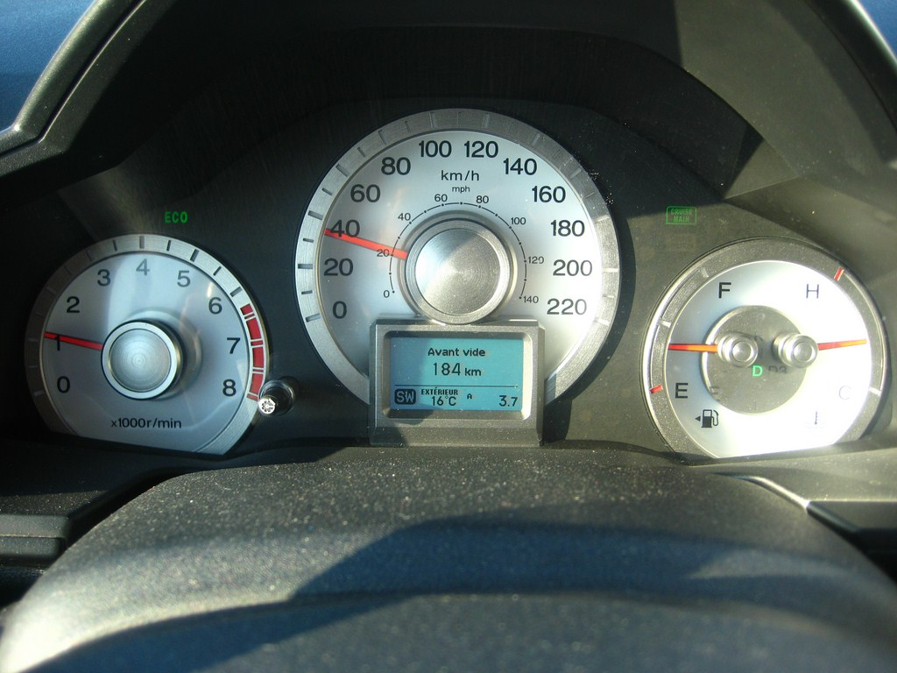

Slide 18
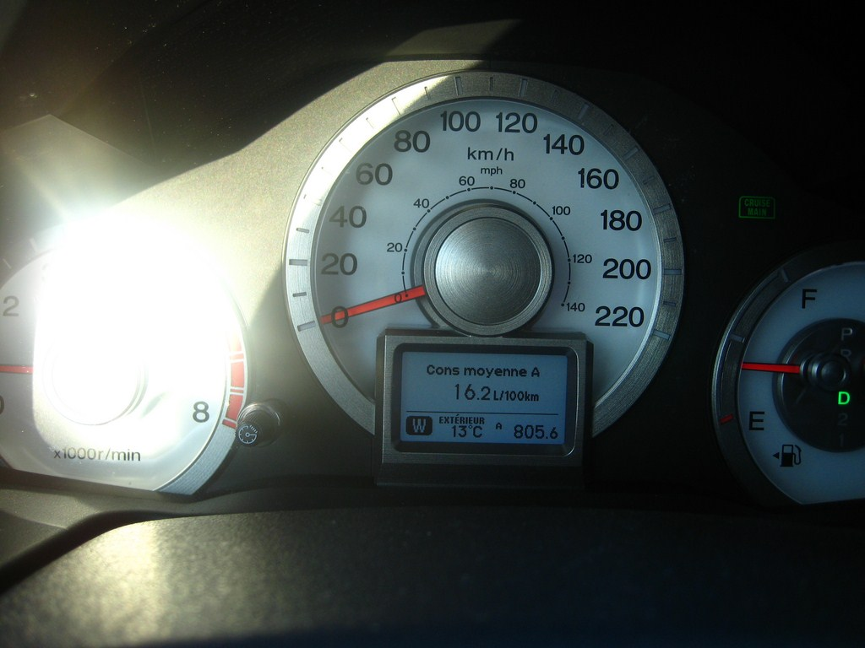

Slide 19
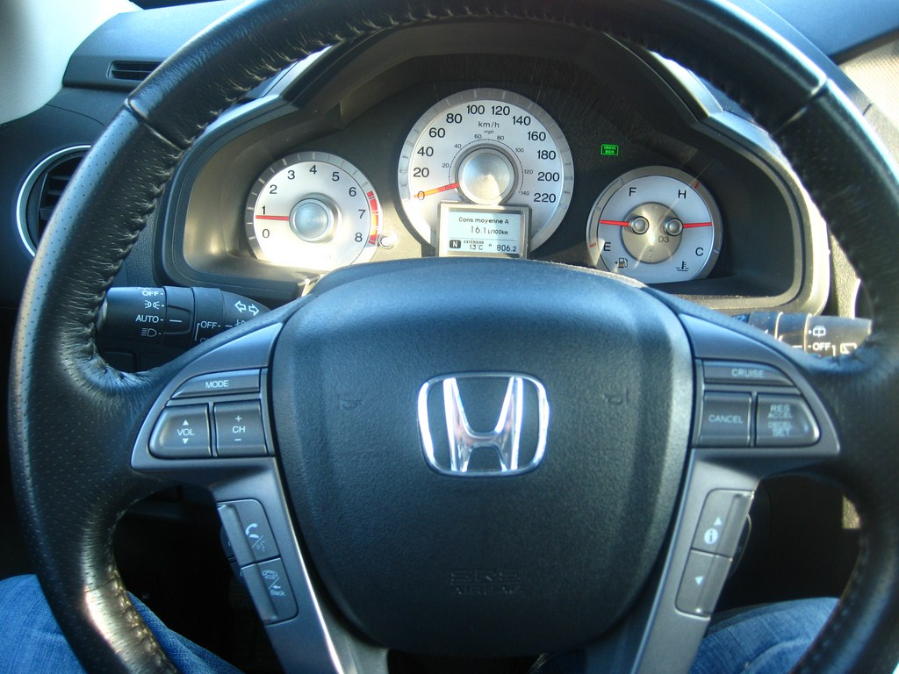

Slide 20
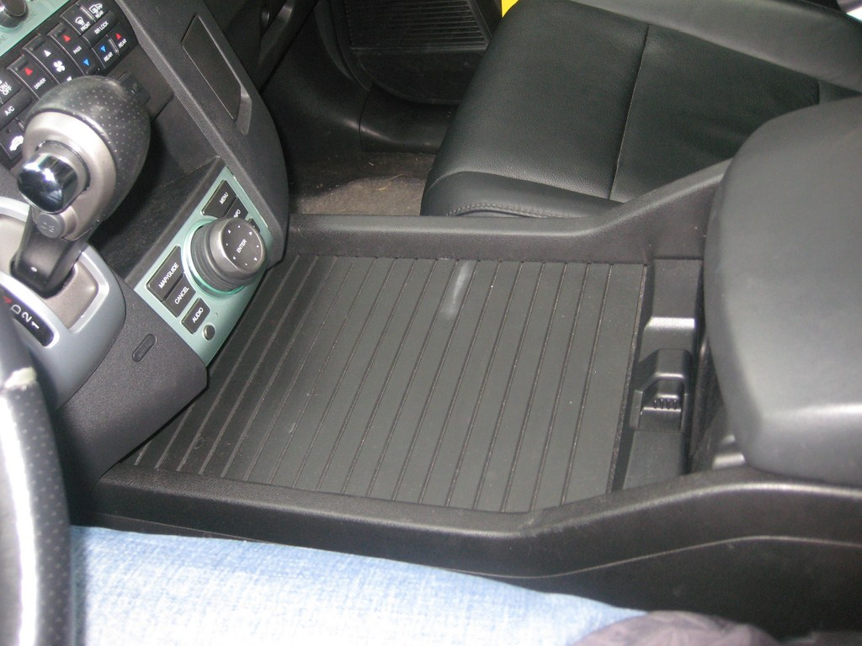

Slide 21
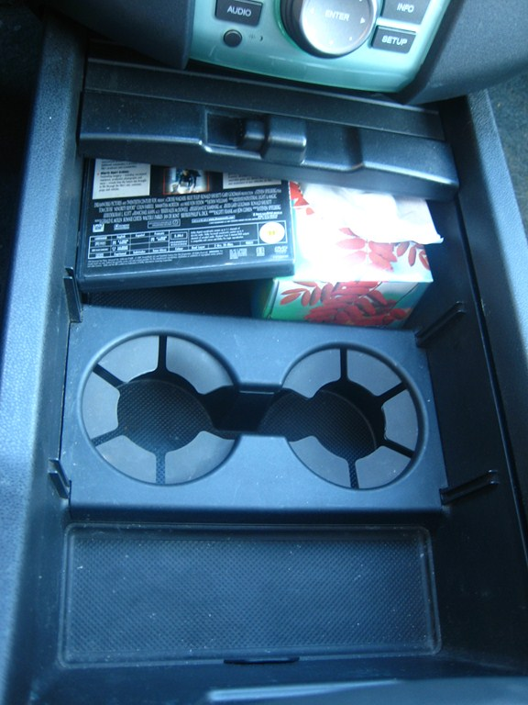

Slide 22
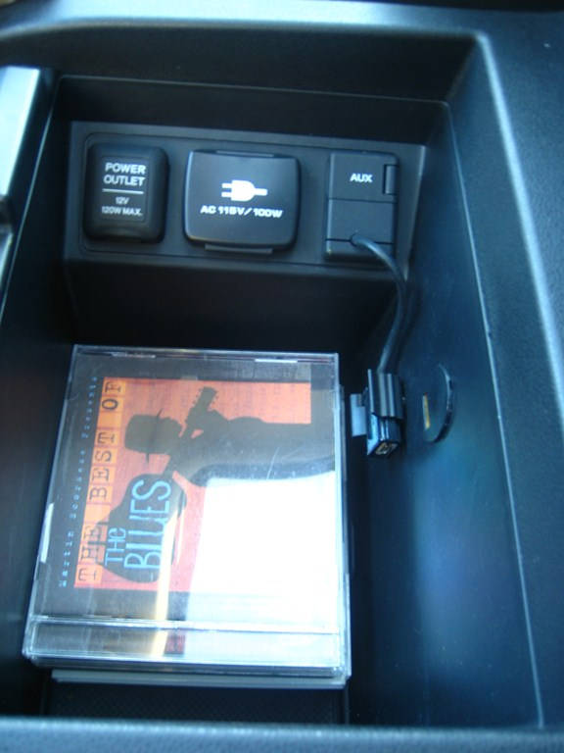
12V
Aux input
115V
USB input

Slide 23
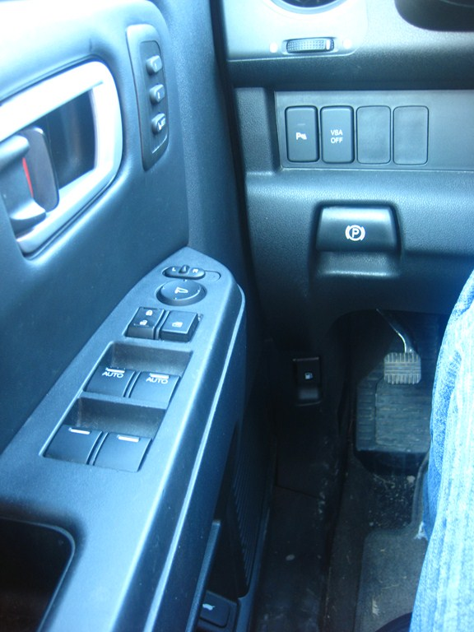

Slide 24
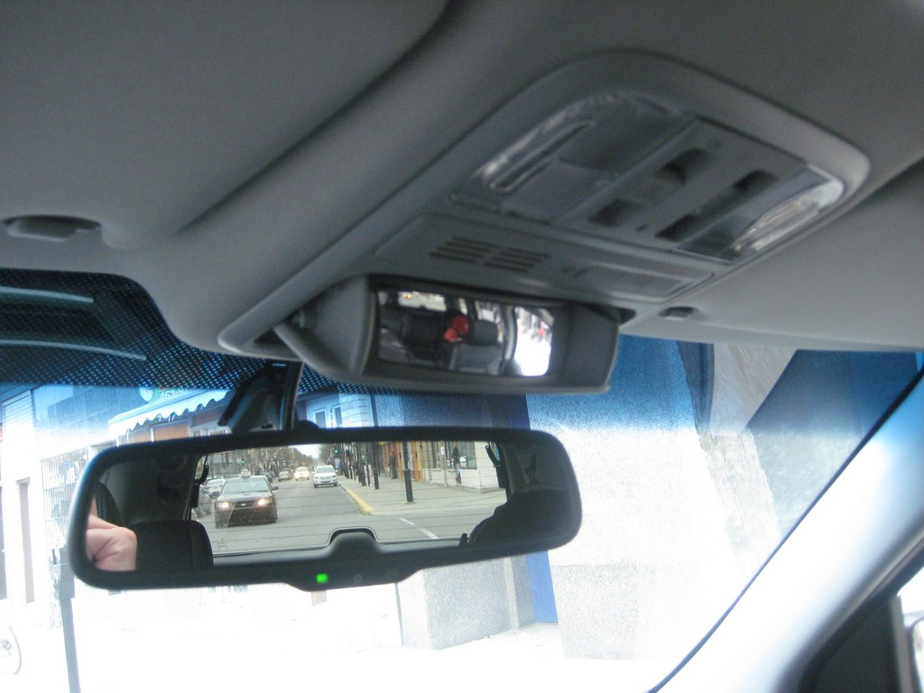

Slide 25
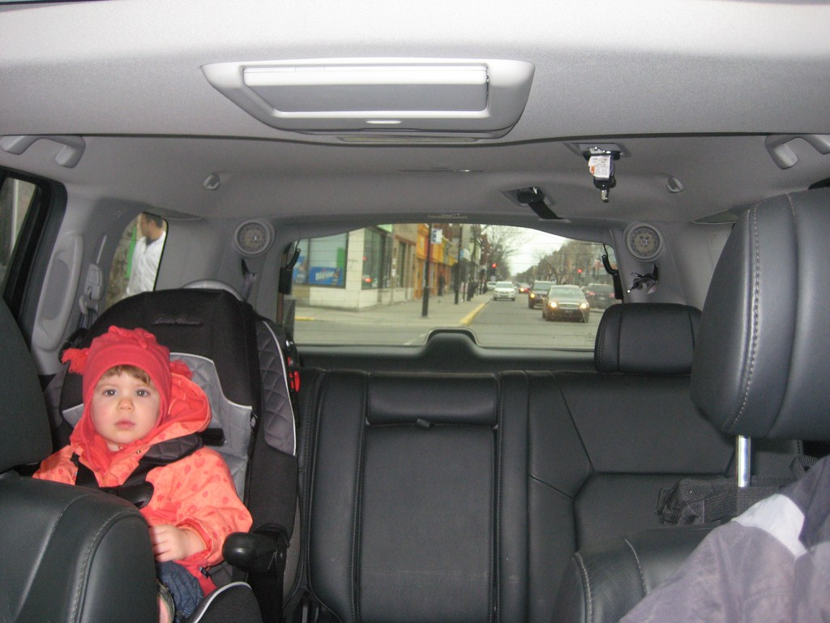

Slide 26
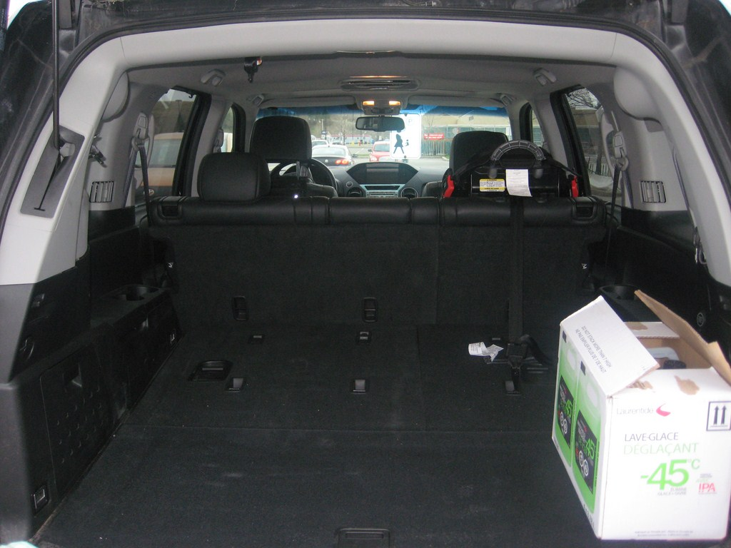

Slide 27
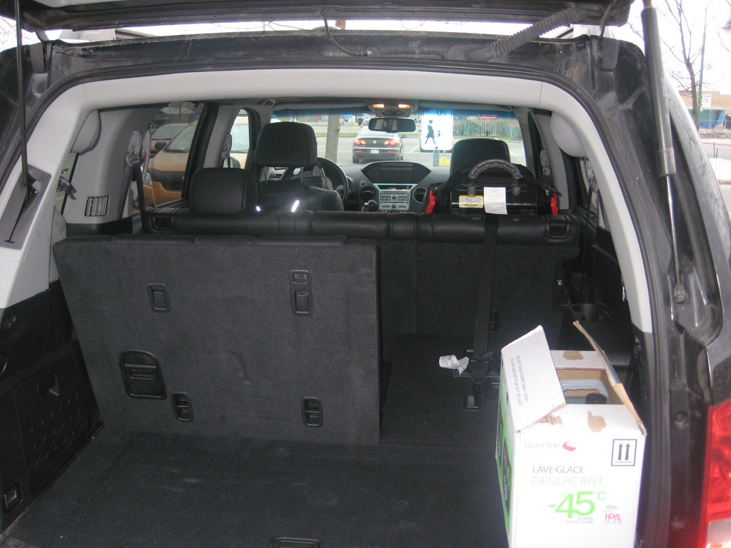

Slide 28
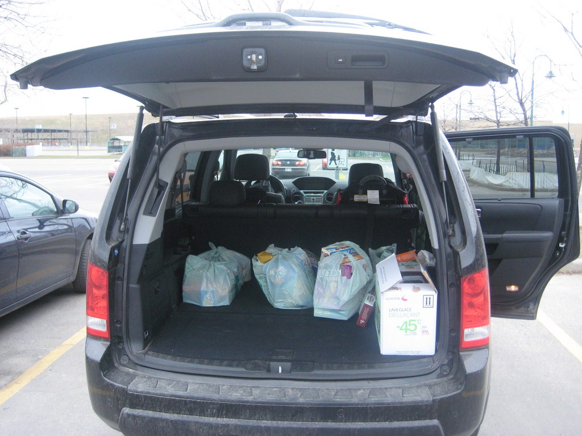

Slide 29
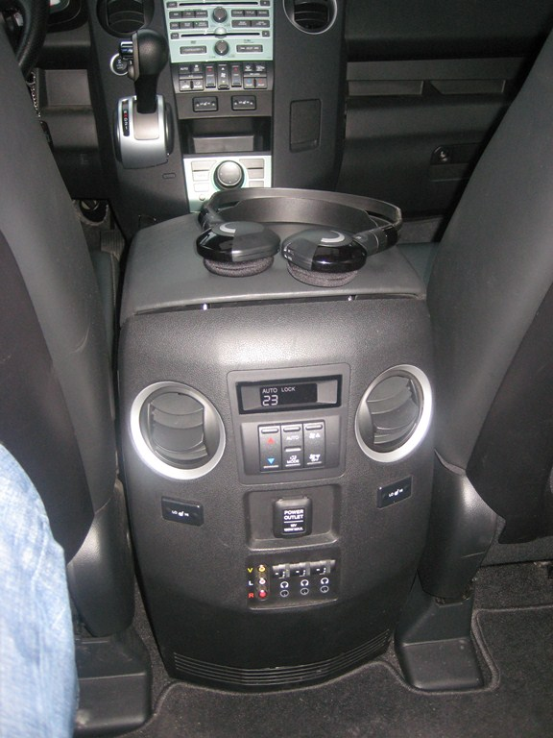
2 casques sans fils
Sièges chauffants arrières
3 sorties casques
Entrée audio video

Slide 30
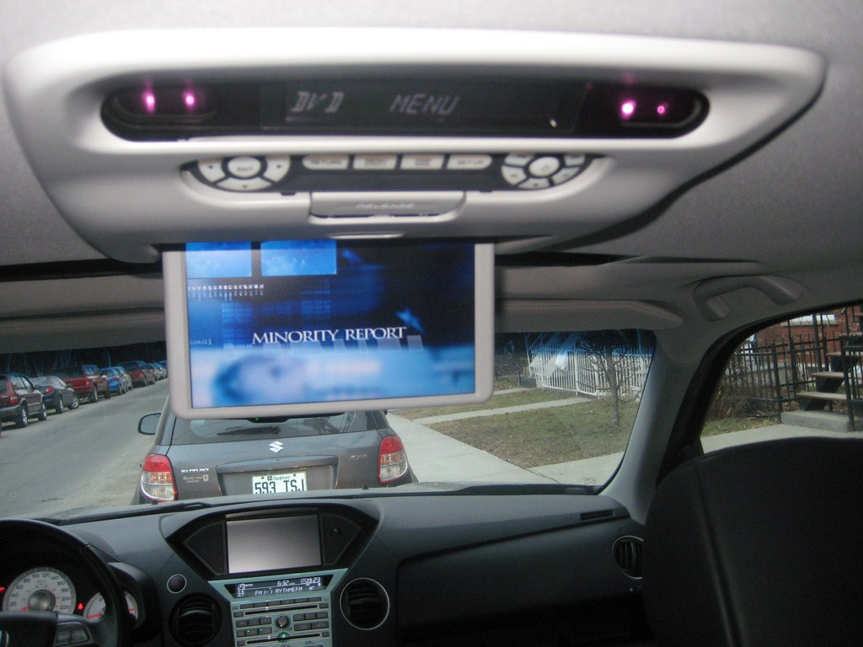

Slide 31
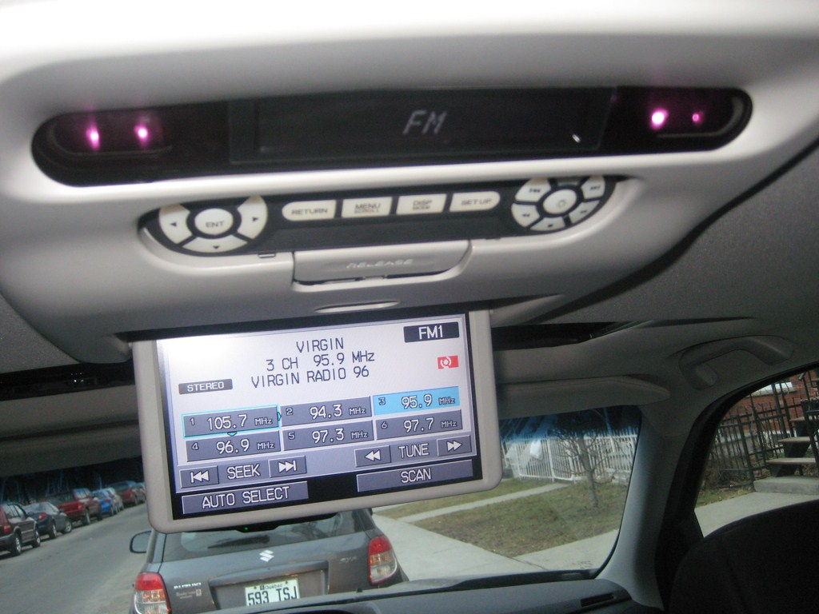

Slide 32
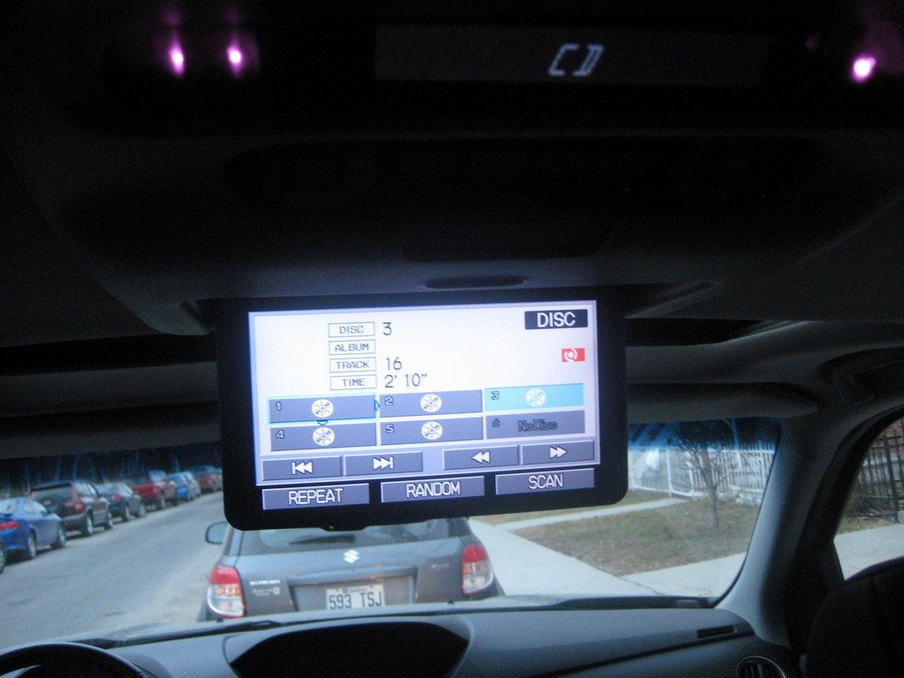

Slide 33
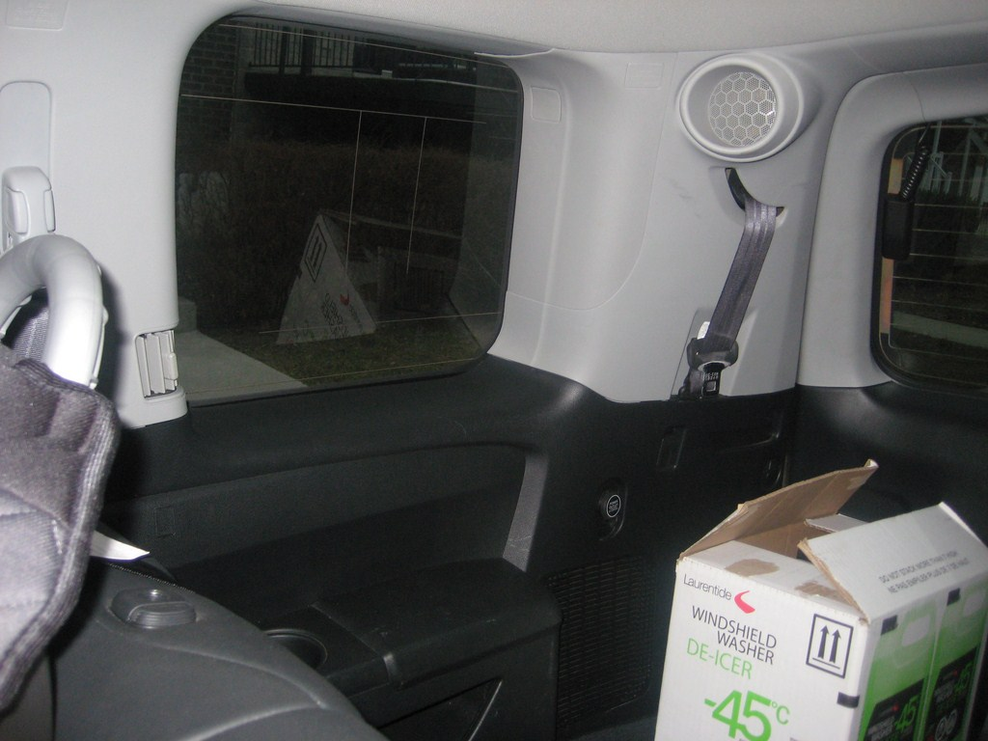

Slide 34
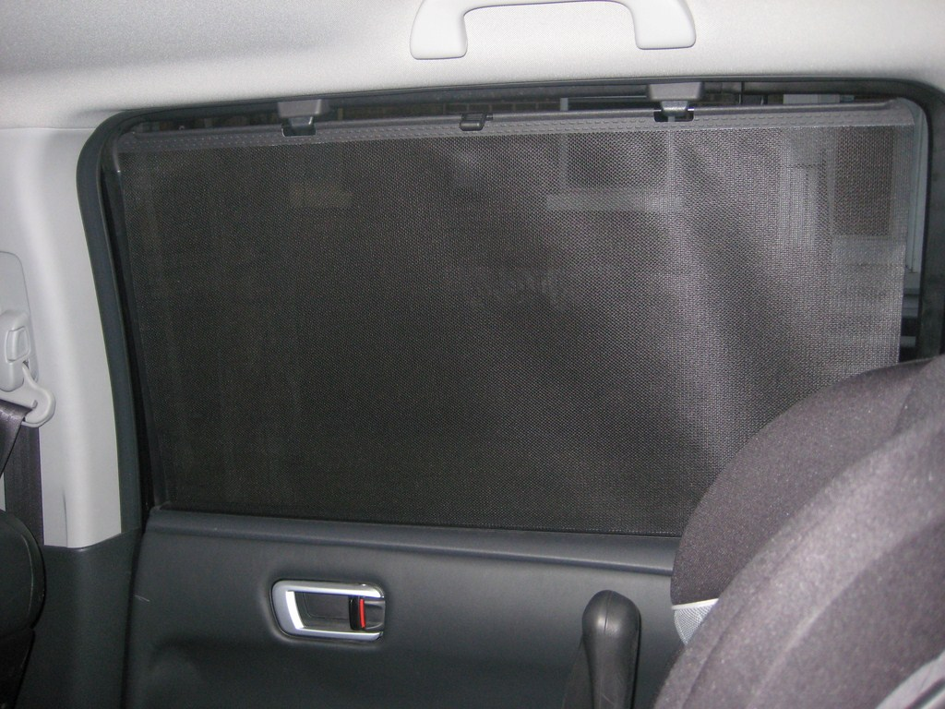

Slide 35
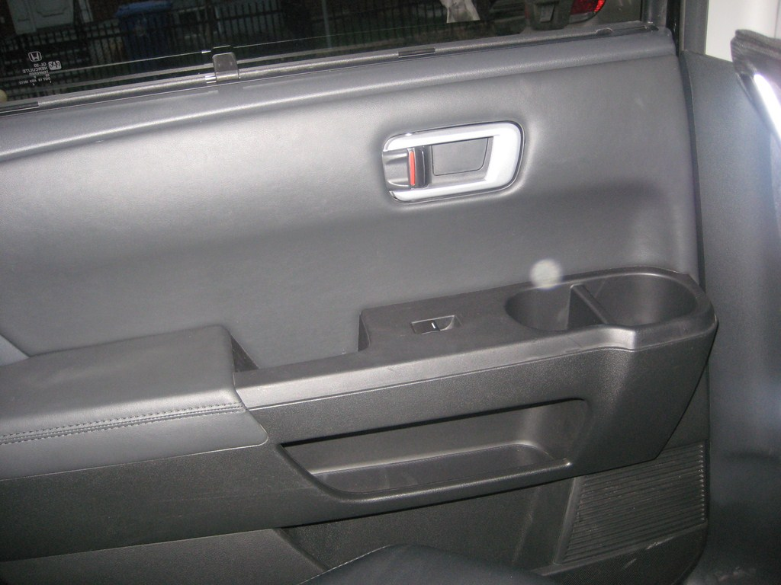

Slide 36
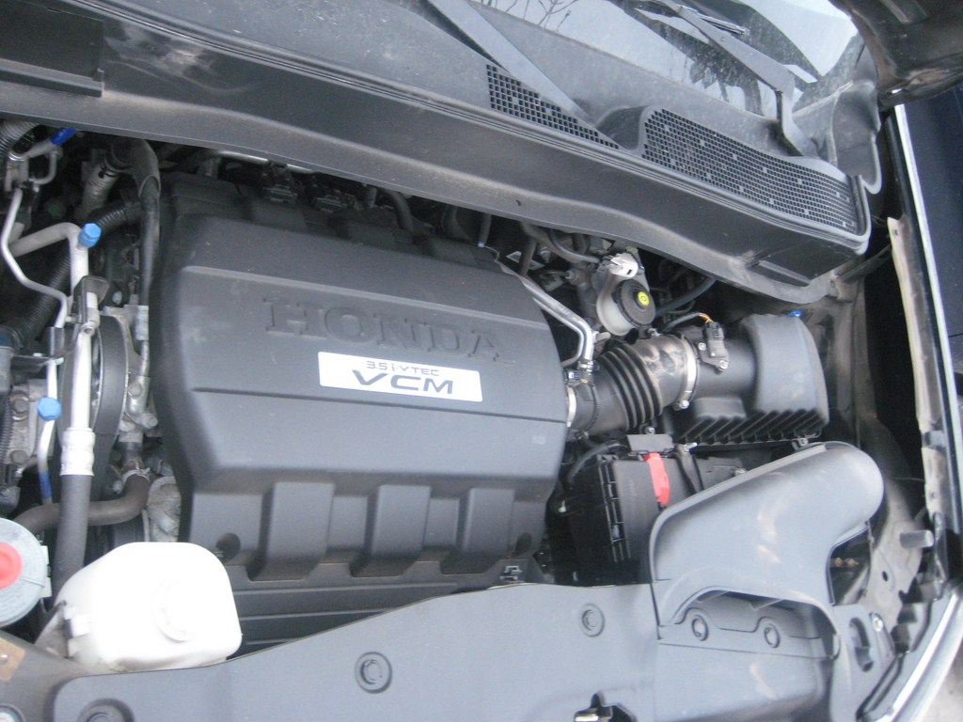

Slide 37
résumé
3.5L V6 Vtec 250 cv ( 5700tr/min) 343NM (4800tr/min)
VCM system : 4 cylindres quand pas besoin de puissance
Pneus : P245/65R17 105T tires
Largeur : 2m, hauteur : 1m85, longueur : 4m85
Poids : 2080 kg
Réservoir : 80 L
Volume max du coffre : 2463 litres
Volume coffre avec 8 passagers : 510 litres
Conso réelle:
  10.2L / 100km sur autoroute
  13.6L/ 100km mixte
  16.2L/100 km en ville
Poids remorque autorisé : 2050 Kg
Son Dolby DTS 512Watt, 10 haut-parleurs

Slide 38
Details amusant
Toute la voiture est commendable par la voix
  Radio, CD, DVD, GPS, Chauffage, tel
Chauffage 3 zones (Chauffeur, passager, arrière )
  Le chauffage/airco s’adapte en fonction de la position du soleil via le GPS et le capteur de lumière
4 prises 12 volts + 1x 115V
On peut programmer la voiture entièrement et séparement pour deux chauffeurs. La clé qui ouvre la voiture programme automatiquement la voiture avec le profil du conducteur
On peut écouter la radio à l’avant et un CD à l’arrière ou tout autre combinaison ( radio – CD – DVD – MP3 )
Le hayon peut s’ouvrir avec la commande à distance
La banquette centrale se règle en avant-arrière
Quand on met la marche arrière le rétroviseur sur lequel le bouton de réglage est sélectionné s’incline vers le bas pour montrer le trottoir.

